Slide 1
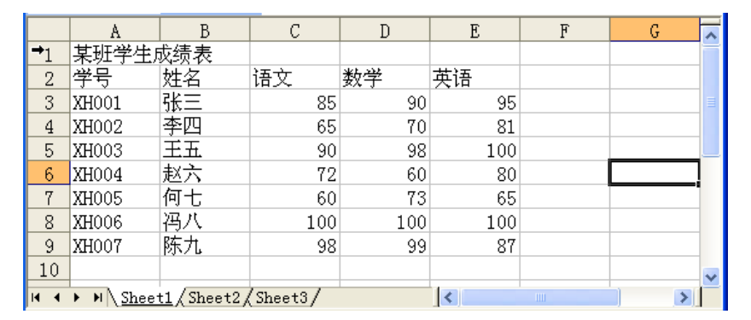
EXCEL 2003 · 第一课
把空白表
做成成绩表
先看清要做出什么，再想怎么做到。
高中信息技术 · 计算实验室
Notes:
教师提示：先让学生看见终点，不要先讲按钮。
内容依据：课程设计与教材截图。

Slide 2
先看终点
成品长这样
今天的目标不是背按钮，
是把这一张表做出来。
先看一眼终点，再回头找差距。
01 / 19
Notes:
教师提示：让学生先描述看见的变化，不急着解释操作。
截图：教材《计算机应用基础教程》第 4 章中文 Excel 2003。

Slide 3
观察差距
它跟一张空白表差在哪？
标题从 A1 横跨整行并居中。
表头加粗、居中、带下划线。
学号不用逐个敲，可以按规律续写。
平均分让 Excel 自己算。
02 / 19
Notes:
教师提示：四处差距就是接下来要解决的四个具体问题。

Slide 4
今天的路线
今天只做三件事
标题跨列
字变好看
学号续写
选中一片格子，合并并居中。
字体、字号、加粗、下划线。
找到右下角的小黑十字。
每一关都先自己找；卡住了，再看线索和方法。
03 / 19
Notes:
教师提示：把“自己找 → 给线索 → 给方法”作为课堂规则说清楚。

Slide 5
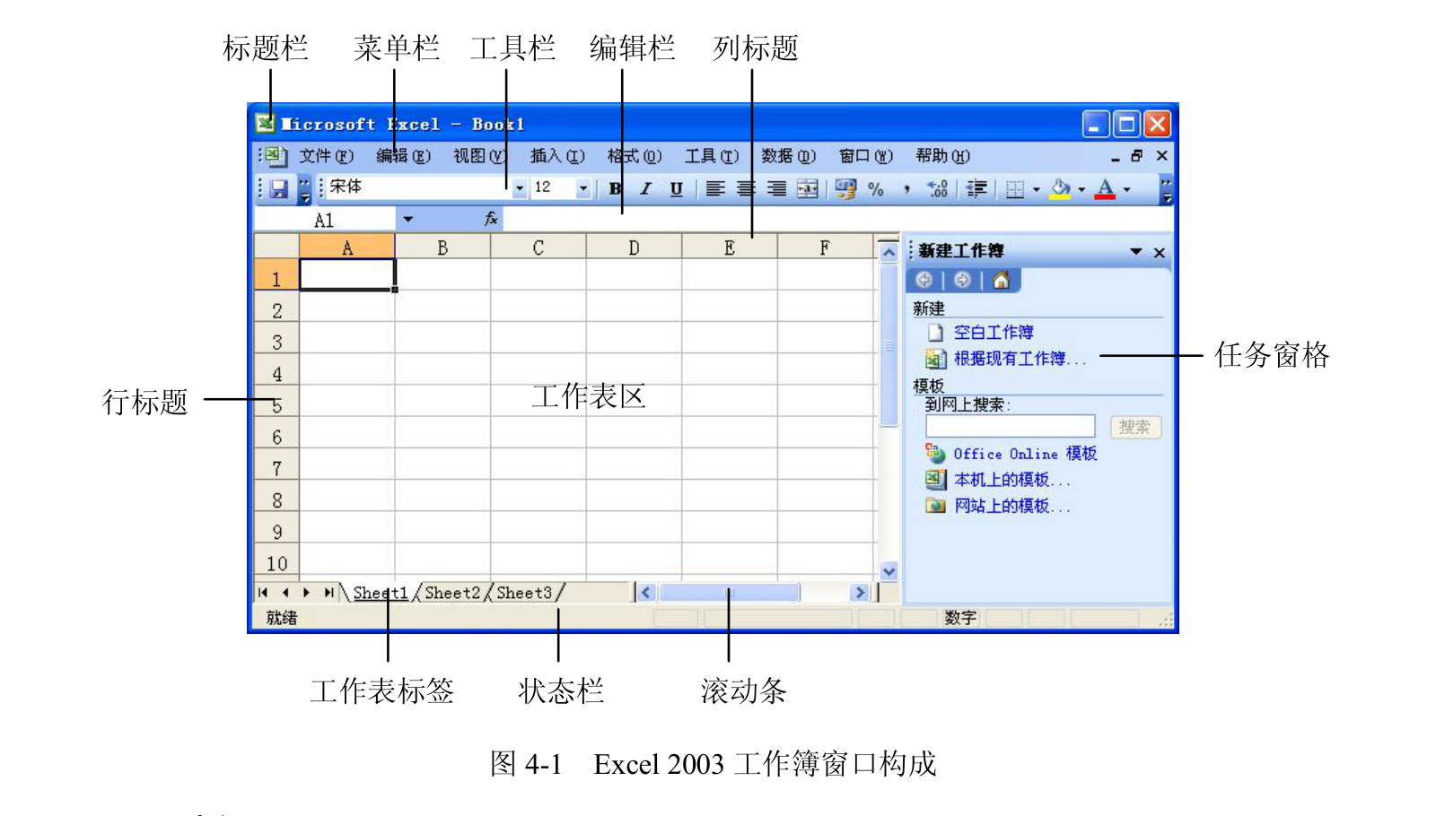
先认眼前的窗口
不必全背，先找到这四处
工作表区：中间这一大片格子。
名称框：告诉你现在点的是哪个格子。
格式工具栏：改字、合并的常用按钮。
编辑栏的叉号和勾号：放弃或确定。
04 / 19
Notes:
教师提示：完整窗口图只作为速查卡。
截图：教材《计算机应用基础教程》第 4 章中文 Excel 2003。

Slide 6
速查卡
窗口里每一块，做什么？
鼠标在按钮上停一秒，会弹出黄色提示。先做任务，找不到再回来。
05 / 19
Notes:
教师提示：让学生自己指出工作表区、名称框和格式工具栏。

Slide 7
第一关
让标题跨列居中
先把一格里的标题，变成一整行的标题。
06 / 19

Slide 8
动手做
标题缩在 A1，怎么横跨 5 列还居中？
先选中 A1:E1 这一片。
再点“合并及居中”。
标题会跨列，并自动跑到正中间。
07 / 19
Notes:
教师提示：观察学生是否先选区域；卡住时再给线索和方法。

Slide 9
别把两个动作混在一起
合并，不等于居中
合并及居中
格式 → 单元格 → 对齐
格子合并好，文字自动居中。
平时做标题，最省事。
勾选合并单元格后，只是合成一个格子。
还要另把水平对齐设为居中。
注意：合并后只留下左上角那个格子的内容；做错了就撤销。
08 / 19
Notes:
教师提示：这是本课最容易混淆的事实。可以先演示再让学生说出差别。

Slide 10
第二关
把字变好看
先选中对象，再改格式。顺序不要反。
09 / 19

Slide 11
动手做
先选中，再改格式
标题选 A1:E1：黑体、20 号、加粗。
表头选整行：加粗、12 号、居中。
表头再加一条单下划线。
自己找：字体框、字号框、加粗、下划线、居中分别在哪？
10 / 19
Notes:
教师提示：允许按钮、菜单和快捷键路径不同，只要最后的成品一致。
截图：教材《计算机应用基础教程》第 4 章中文 Excel 2003。

Slide 12
三条路，结果一样
改字在哪改？
格式工具栏：选中格子，直接点字体、字号、加粗、斜体、下划线。
菜单：格式 → 单元格 → 字体，一次设全。
快捷键：Ctrl+B 加粗，Ctrl+U 下划线。
你找到的路径和别人不一样，也不代表做错；看最后的表格。
11 / 19
Notes:
教师提示：强调允许路径差异，不要把按钮法讲成唯一正确答案。

Slide 13
格式速查
找不到按钮？放大看这里
鼠标停在按钮上，等一秒，Excel 会告诉你它叫什么。
12 / 19
Notes:
教师提示：这页作为巡堂时的投屏速查，不需要逐项念。
截图：教材《计算机应用基础教程》第 4 章中文 Excel 2003。

Slide 14
第三关
让 Excel 替你抄
重复的事，先看看能不能交给电脑。
13 / 19

Slide 15
动手做
学号 1、2、3……你要一行行打吗？
先在前两格写好 1、2。
选中它们，找右下角的小黑十字。
抓住填充柄往下拖，Excel 会续出后面的数字。
14 / 19
Notes:
教师提示：关注学生是否抓准右下角的小黑十字，抓错位置容易变成移动单元格。

Slide 16
小黑十字
填充柄到底做了什么？
你给了 Excel 两个样本：1、2。
它看出规律：每次加 1。
重复 → 找规律 → 交给电脑
拖到下面，它把规律续成 3、4、5、6。
15 / 19
Notes:
教师提示：把自动填充和后续公式填充连接起来，但不要提前展开第二课内容。

Slide 17
做对就行
按钮、菜单、快捷键，选哪条路都可以
标题跨 5 列，文字在中间。
表头清楚，和下面的数据分得开。
学号按规律排好，不靠逐个输入。
16 / 19
Notes:
教师提示：用成品验收，不纠正学生的非主路径。

Slide 18
回头看
今天你把这件事做成了
先选中：让 Excel 知道对象是谁。
合并及居中：标题横跨多列，文字到中间。
格式工具栏：改字体、字号、加粗、下划线。
填充柄：拖一拖把规律续下去。
下节课：同一个小黑十字，拖的不是数字，而是公式。
17 / 19
Notes:
教师提示：收束到公式与自动填充的下节课连接。

Slide 19
课后动手
做一张“我的课程表”
必做：标题跨列合并居中、黑体；用自动填充排好第 1 节到第 8 节或星期。
选做：给课程表加底纹或边框，让内容更容易看清。
想一想：如果全班 50 个人都要填学号，你还会一行行敲吗？
18 / 19
Notes:
教师提示：作业保持三层，课堂口头说明即可。

Slide 20
Excel 2003 · 第一课
先看目标，
再找方法。
下一次，让平均分自己算出来。
19 / 19
Notes:
教师提示：提醒学生保存自己的成绩表，下一课继续使用填充柄。

